Slide 1
DATAWAREHOUSE

Slide 2
DATAWAREHOUSE
Repositorio completo de datos de la empresa, donde se almacenan datos estratégicos, tácticos y operativos, generalmente en una plataforma de hardware aislada que permite realizar la toma de decisiones de forma ágil.

Slide 3
DATAWAREHOUSE
Objetivos:
  Aumentar la productividad de la empresa.
  Mejorar la calidad e las mediciones realizadas.
  Disminuir el tiempo de espera en la obtención de la información.
  Realizar predicciones certeras.
  Consolidar y concentrar los análisis estadísticos en un único lugar.
  Realizar un monitoreo interno y externo de la empresa.
  Mejorar la capacidad de respuesta comercial a mayor cantidad de usuarios.
  Incrementar y redistribuir las responsabilidades.

Slide 4
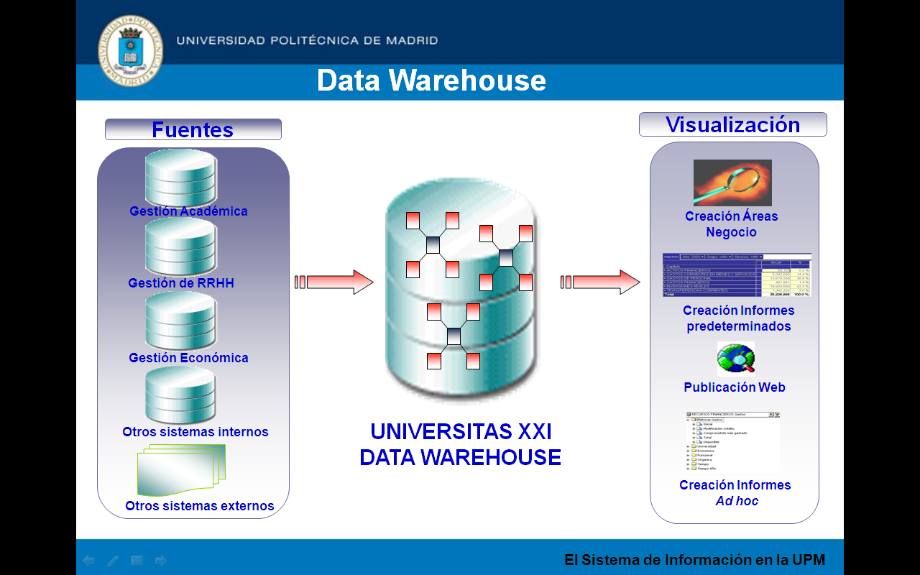
DATAWAREHOUSE

Slide 5
DATAMART
Repositorio parcial de datos de la empresa, donde se almacenan datos tácticos y operativos, al objeto de obtener información en cierta área.
Características generales:
  Usuarios limitados.
  Área especifica.
  Tiene un propósito especifico.
  Tiene una función de apoyo.

Slide 6
DATAMINING
  Es el conjunto de técnicas y tecnologías que permiten explorar grandes bases de datos, de manera automática o semiautomática, con el objetivo de encontrar patrones repetitivos, tendencias o reglas que expliquen el comportamiento de los datos en un determinado contexto.
  Básicamente, el datamining surge para intentar ayudar a comprender el contenido de un repositorio de datos. Con este fin, hace uso de prácticas estadísticas y, en algunos casos, de algoritmos de búsqueda próximos a la Inteligencia Artificial y a las redes neuronales.

Slide 7
OLAP - ON-LINE ANALYTICAL PROCESSING
Es una herramienta utilizada en el campo de la llamada Inteligencia empresarial (o Business Intelligence) cuyo objetivo es agilizar la consulta de grandes cantidades de datos. Para ello utiliza estructuras multidimensionales (o Cubos OLAP) que contienen datos resumidos de grandes Bases de datos o Sistemas Transaccionales (OLTP).
Diferentes consultas buscan información en la base de datos, desde perspectivas, visiones, o puntos de vista diferentes (dimensiones).

Slide 8
CUBOS OLAP
Dimensiones
  Las dimensiones de un cubo son atributos relativos a las variables, son las perspectivas de análisis de las variables (forman parte de la tabla de dimensiones). Son catálogos de información complementaria necesaria para la presentación de los datos a los usuarios, como por ejemplo: descripciones, nombres, zonas, rangos de tiempo, etc. Es decir, la información general complementaria a cada uno de los registros de la tabla de hechos.

Slide 9
CUBOS OLAP
Variables
  Son los datos que están siendo analizados. Forman parte de la tabla de hechos. Normalmente, las variables son representadas por valores detallados y numéricos para cada instancia del objeto o evento medido. En forma contraria, las dimensiones son atributos relativos a las variables, y son utilizadas para indexar, ordenar, agrupar o abreviar los valores de las mismas. Las dimensiones poseen una granularidad menor, tomando como valores un conjunto de elementos menor que el de las variables; ejemplos de dimensiones podrían ser: “productos”, “localidades” (o zonas), “el tiempo” (medido en días, horas, semanas, etc.), Ejemplos de variables podrían ser: Beneficios, Gastos, Ventas.

Slide 10
CUBOS OLAP
Por ejemplo, puede monitorear sus ventas contra los productos o clientes en un periodo de tiempo. Hay dos clases de dimensiones que se pueden utilizar, dimensiones regulares y dimensión de medida.
  Dimensiones regulares son aquellos datos que se quieren medir, por ejemplo, si desea seguir el control de sus ventas, puede utilizar:
  Clientes: Quienes son los mejores, donde se encuentran, que es lo que compran?
  Productos: Con respecto a los clientes, quien los compra? Que productos se están vendiendo?
  Tiempo: Como voy ahora con respecto al ultimo año o último mes?
En otro tipo de aplicaciones, por ejemplo cuentas por cobrar, se pueden utilizar dimensiones como el Tiempo para llevar control del vencimiento de sus documentos. En contabilidad, una dimensión podría ser su catalogo de cuentas, etc.
Estas dimensiones se conforman de elementos que están dispuestos en niveles jerárquicos o simplemente niveles. Los niveles pueden ser por ejemplo, país, estado, ciudad. Se puede navegar a través de esta jerarquía a través de los niveles o a través de sus elementos.

Slide 11
CUBOS OLAP
  Dimensión de medida son los números que aparecen en el análisis dependiendo de los elementos seleccionados en las dimensiones regulares. Por ejemplo, en un cubo de ventas, podríamos escoger ver las ventas, el número de artículos vendidos, ganancia, costo, etc.
Una vez que se tienen estos datos, se pueden poner en una estructura de datos altamente sofisticada que se llama cubo multidimensional. Este cubo puede residir en una base de datos sofisticada como Microsoft Analysis Services o en archivos independientes. Este cubo le permitirá analizar su información de la manera que desee. Usted podrá cruzar todas las dimensiones para obtener nueva información que responderá a las preguntas que hace y le permitirá tomar mejores decisiones.

Slide 12
CUBOS OLAP
Hay dos operaciones básicas que se pueden realizar en un cubo OLAP:
  Rotar y Rebanar: Usted puede cambiar las dimensiones del cubo que esta viendo y obtener una nueva vista de información. Por ejemplo, 'Ventas por producto' puede cambiarse fácilmente a 'Ventas por vendedor'. Rebanar es cambiar el valor de una dimensión por otro valor, por ejemplo, de las ventas de Enero a las ventas de Febrero. ROtar es aventar el cubo como si fuera un dado para obtener una nueva cara del cubo.>
  Taladrar o Drilling: Los datos de las dimensiones se pueden abrir para obtener mas detalle. Una especie de taladro que se hunde mas en la información. Si usted ve información geográfica, puede pasar de un continente a un país y luego a una ciudad en particular.

Slide 13
ESQUEMA DE ESTRELLA
Un esquema en estrella es un modelo de datos que tiene una tabla de hechos (o tabla fact) que contiene los datos para el análisis, rodeada de las tablas de dimensiones. Este aspecto, de tabla de hechos (o central) más grande rodeada de radios o tablas más pequeñas es lo que asemeja a una estrella, dándole nombre a este tipo de construcciones. Las tablas de hechos guardan la información histórica y existirá una tabla de dimensión por cada columna que exista en la tabla de hecho.
Las tablas de dimensiones tendrán siempre una clave primaria simple, mientras que en la tabla de hechos, la clave principal estará compuesta por las claves principales de las tablas dimensionales.

Slide 14
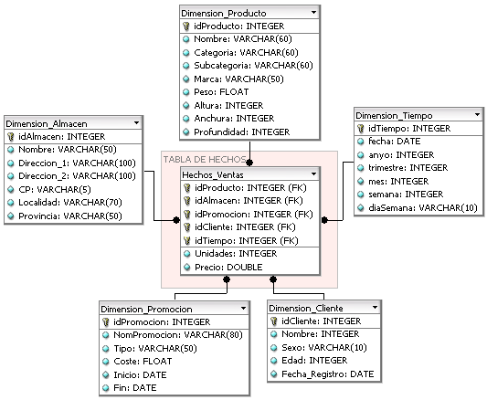
ESQUEMA DE ESTRELLA

Slide 15
ESQUEMA EN COPO DE NIEVE
Uesquema en copo de nieve es una estructura algo más compleja que el esquema en estrella. Se da cuando alguna de las dimensiones se implementa con más de una tabla de datos. La finalidad es normalizar las tablas y así reducir el espacio de almacenamiento al eliminar la redundancia de datos; pero tiene la contrapartida de generar peores rendimientos al tener que crear más tablas de dimensiones y más relaciones entre las tablas (JOINS) lo que tiene un impacto directo sobre el rendimiento.

Slide 16
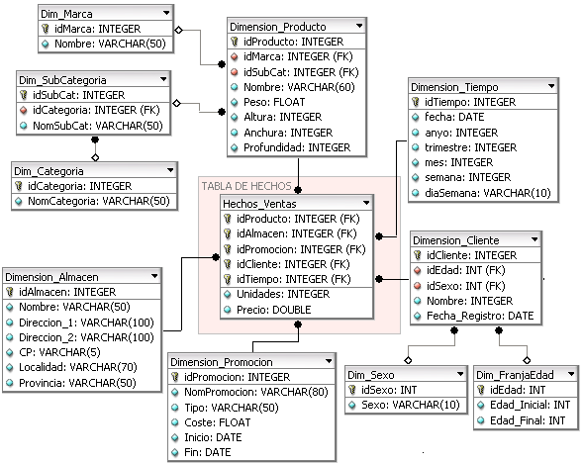
ESQUEMA EN COPO DE NIEVE

Slide 17
ANALYSIS SERVICES
El componente de servidor de Microsoft SQL Server 2005 Analysis Services (SSAS) es la aplicación msmdsrv.exe, que por lo general se ejecuta como un servicio de Windows. Esta aplicación está formada por componentes de seguridad, un componente de escucha XML for Analysis (XMLA), un componente de procesador de consultas y otros componentes internos que realizan las siguientes funciones:
  Analizar instrucciones recibidas de clientes
  Administrar metadatos
  Controlar transacciones
  Procesar cálculos
  Almacenar datos de celdas y dimensiones
  Crear agregaciones
  Programar consultas
  Almacenar objetos en la caché
  Administrar recursos del servidor

Slide 18
ANALYSIS SERVICES
Analysis Services contiene las características y herramientas necesarias para crear complejas soluciones de minería de datos.
  Un conjunto de algoritmos de minería de datos estándar del sector.
  El Diseñador de minería de datos, que sirve para crear, administrar, examinar y crear predicciones a partir de modelos de minería de datos.
  El lenguaje DMX, que sirve para administrar modelos de minería de datos y crear complejas consultas predictivas.

